Slide 1
СТМС - ЛЕКЦИЯ №12
Технология возведения монолитных конструкций высотных зданий-2
СТМС

Slide 2
Вопросы:
Введение.
Технология устройства монолитных «стен в грунте».
Технологии строительства подземной части высотных и уникальных зданий.

Slide 3
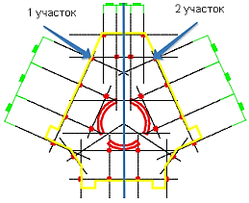
1. Технология устройства монолитных «стен в грунте».
Возведению стен в грунте предшествует ряд подготовительных работ, среди которых следующие:
- устройство ограждений стройплощадки;
- вскрытие и переложение подземных коммуникаций, попадающих в габариты стен;
- разбивка оси стен;
- планирование поверхности и устройство временных дорог;
- расстановка временных административно-бытовых помещений;
- подготовка места для складирования строительных материалов и конструкций;
- доставка и монтаж необходимого технологического оборудования;
- проведение (если требуется) пробных испытаний грунтовых анкеров крепления стен.
После этого приступают к разбивке траншеи, предназначенной для устройства несущих подземных стен, на равные по длине участки (рис.1).
При этом следует учитывать особенности конфигурации строящегося здания и его размеры. Как правило, количество участков принимают не менее двух, но и не более четырех.
Верхнюю часть траншеи закрепляют путем устройства так называемой форшахты.
Это необходимо для того, чтобы обеспечить проектное направление разработки траншеи, а также не допустить обрушение грунта.
Рис. 1.
Пример разбивки подземных стен на участки здания со сложной конфигурацией

Slide 4
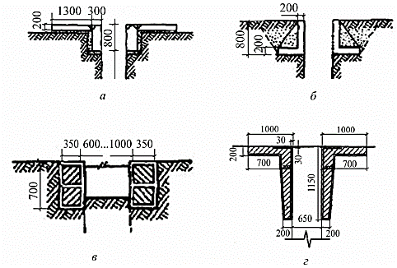
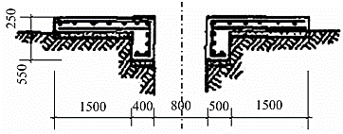
При устройстве форшахты требуется соблюсти несколько условий:
- расстояние между ее вертикальными стенками должно быть больше ширины рабочего органа машины для рытья траншеи на 50...100 мм;
- минимально допустимая высота стенок 0,8 м;
- продольная ось форшахты должна совпадать с продольной осью траншеи;
расположение форшахты должно быть таким, чтобы уровень глинистого раствора в траншее был ниже ее верха на 0,2…0,3 м.
Форшахта устраивается с применением сборных железобетонных элементов (рис.2) или монолитного железобетона (рис.3).
Рис.3. Конструкция форшахты из монолитного железобетона
Рис.2. Конструкция форшахт из сборных элементов: а — стенки и плиты сборные; б — стенки сборные уголкового профиля; в — стенки сборные из балок; г — сборные из Г-образных (уголкового профиля) блоков

Slide 5
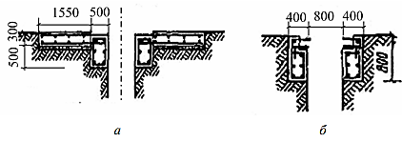
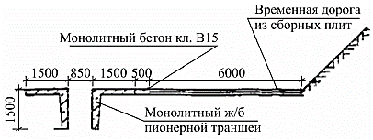
Возможен комбинированный вариант, предполагающий сочетание сборного и монолитного железобетона (Рис.4).
Рис.4.
Конструкция форшахты в сборно-монолитном варианте
Если форшахта устраивается из сборных элементов, то закладные детали или выпуски арматуры необходимо жестко соединить между собой сваркой и замонолитить.
Практикуется также сопряжение воротника форшахты с временной технологической дорогой, что направлено на дополнительное усиление конструкции от воздействия статических и динамических нагрузок (рис.5).
Рис.5. Сопряжение воротника форшахты с временной дорогой

Slide 6
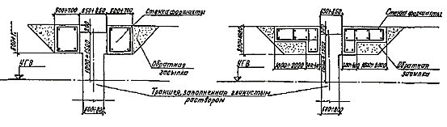
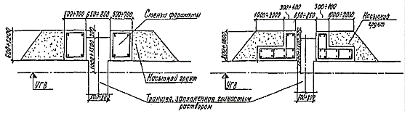
Кроме того, конструкция форшахты зависит и от уровня грунтовых вод.
Уровень глинистого раствора должен быть выше уровня грунтовых вод не менее чем на 1,0...1,5 м и не ниже 0,2 м от верха форшахты. Конструкция форшахты при низком уровне грунтовых вод представлена на рис.6 и при высоком УГВ (Рис.7). Устраивают специальную насыпь.
Что касается конструкции самой временной технологической дороги, то она определяется спецификой местных инженерно-геологических условий. Так, например, в грунтах, характеризующихся как рыхлые (пески, насыпи), допускается устройство только монолитной дороги, что обусловлено необходимостью предотвращения вывалов в траншею.
Рис.6.
Конструкция форшахты при низком уровне грунтовых вод
Рис.7.
Конструкция форшахты при высоком уровне грунтовых вод

Slide 7
В случае когда строительство ведется с применением монолитного железобетона, работы необходимо выполнять отдельными и несвязным грунтом секциями длиной 4...6 м, в соответствии с определенной технологической последовательностью:
разработка пионерной траншеи с естественными откосами посредством экскаватора с обратной лопатой;
установка секции инвентарной сборно-разборной опалубки;
монтаж арматурных сеток и каркасов; укладка и уплотнение бетонной смеси;
засыпка сухим пазух за стенками форшахты.
К распалубке и дальнейшим работам по сооружению стены в грунте приступают только после того, как бетон наберет достаточную прочность на сжатие: она должна составлять не менее 150 кгс/см2 .
Класс прочности бетона на сжатие — не менее В15.
Разработка траншей.
Перед разработкой участок траншеи предварительно разбивается на захватки, длина которых должна составлять 2…6 м каждая (в случае прямых участков целесообразнее принимать длину 4…6 м, а при поворотах — 2 м).
В целом, длина захватки определяется исходя из условий обеспечения устойчивости стен траншеи при их разработке и с учетом размера рабочего органа траншеекопателя.
Разбивая участок траншеи на захватки, следует руководствоваться принятой заранее схемой разработки траншеи.
Это может быть последовательная разработка с секционным заполнением, поочередная разработка из секущихся или соединяющихся захваток и др. Рис.8.

Slide 8
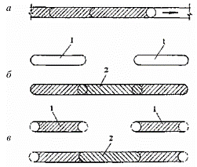
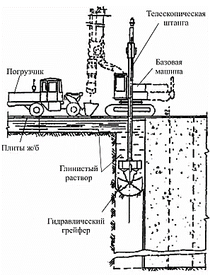
Рис.8. Схемы разбивки траншеи на захватки:
а — последовательная разработка траншеи с секционным заполнением;
б, в — поочередная разработка траншеи из секущихся (б) и соединяющихся (в) захваток:
1 — захватки траншей первой очереди;
2 — то же второй очереди
Для прохождения захватки может понадобиться один или несколько проходов траншеекопателя на полную глубину траншеи.
С этой целью используются экскаваторы, снабженные телескопической штангой и гидравлическим грейфером (рис.9)
Рис.9.
Разработка захватки траншеи за один проход грейфера

Slide 9
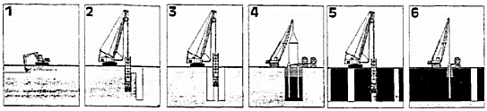
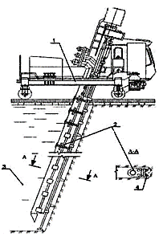
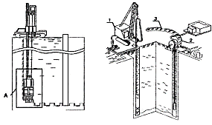
Это могут быть буровое фрезерное оборудование (рис.10), барражная машина непрерывного действия (рис.11) либо другими механизмами. Они могут быть как отечественными, так и импортными.
Рис.10.
Сооружение «стены в грунте» с формированием захватки за три прохода буровой фрезы:
1—6 — последовательность тех
Например, барражную машину циклического действия модели БМ-30/0,5-3Ш используют для разработки прямолинейных и сложных в плане конфигураций, а также для устройства замкнутых траншей (рис.12) следующих размеров: ширина 0,5 м, глубина до 50 м, длина до 150 м.
Рис.11.
Барражная машина непрерывного действия модели БМ-0,5/50-3МЭ:
1-базовая платформа барражной машины;
2 - рабочий орган;
3-разрабатываемая траншея, заполненная глинистым раствором;
4-породоразрушающий инструмент
Рис.12. Устройство замкнутого участка траншеи методом «стена в грунте» барражной машиной циклического действия модели БМ-30/0,5-3Ш:
А — погружной электробур;
1 — самоходный кран;
2 — заполнение ранее пройденного участка траншеи; 3 — готовый участок.

Slide 10
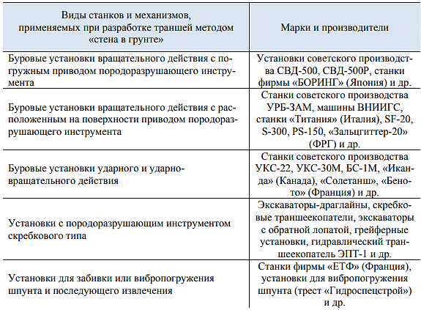
Рассмотрим принцип действия бурового инструмента при разработке траншеи. Каждая захватка траншеи разрабатываются отдельно и поочередно, буровой инструмент последовательно погружается в грунт и извлекается.
Когда грунт разрабатывается в частично перекрывающихся захватках и при этом образуется сплошная полость траншеи глубиной не более 30 м, между захватками следует устанавливать инвентарные (извлекаемые) разделительные ограничители.
Также их применение обосновано при строительстве сложных по конфигурации траншей для различных заглубленных сооружений.
Когда траншея заполняется сборными элементами, использование ограничителей не требуется. Барражные машины отличаются универсальностью, поскольку их можно использовать для работ на местности с различными геологическими характеристиками: от супесей и суглинков до трещиноватых гранитов с пределом прочности на сжатие до 100 МПа.
Классификация станков и механизмов, применяемых в подземном строительстве при разработке траншей методом «стена в грунте», представлена в табл.1.
Таблица 1. Классификация машин и механизмов, применяемых в подземном строительстве

Slide 11
Заполнение траншей монолитным железобетоном.
Перед началом бетонных работ на захватке размещают в торцах каждой захватки специальные ограничители: извлекаемые при поочередной разработке траншеи и извлекаемые или не извлекаемые при последовательной ее разработке.
Выбирая конструкцию ограничителей, следует руководствоваться рядом требований:
исключение попадания бетона из одной захватки в другую, восприятие давления бетона, обеспечение водонепроницаемости стыков, для чего, в свою очередь, соблюдают следующие меры:
ограничители должны врезаться в грунтовые стены траншеи не менее чем на 3...5 см;
нижний торец должен заглубляться ниже дна траншеи на 30...50 см;
при наличии плотных грунтов в дне траншеи для заглубления ограничителя необходимо пробурить скважину дополнительно на глубину 50 см;
верхняя часть должна быть надежно закреплена на конструкции форшахты с превышением уровня воротника.
Различают ограничители извлекаемые и не извлекаемые.
Извлекаемые ограничители — это инвентарные металлические ограничители, которые производят из прокатных профилей, свариваемых между собой, труб и др. Их извлекают спустя 5…6 ч после завершения бетонирования (до начала сцепления с бетоном). Шпоночное углубление, которое образуется в торце готовой захватки, заполняется при бетонировании смежной секции.
Не извлекаемые ограничители, как правило, представляют собой готовые железобетонные элементы. Они используются при разработке траншеи в том случае, если ее глубина превышает 15 м, а также при устройстве рабочих стыков.
Для установки ограничителей в траншею применяют тот же монтажный кран, что используется для установки арматурных каркасов.

Slide 12
Прежде чем устанавливать арматурные каркасы в захватку, требуется очистить их от ржавчины, масел и прочих загрязнений, а также смочить водой либо выполнить иные технологические мероприятия, направленные на предотвращение загрязнения и обволакивания несущей арматуры глиняными частичками, в частности, можно осуществить барботаж посредством специальных трубок, являющихся частью каркаса.
Как правило, арматурные каркасы поднимаются и опускаются в траншею с помощью траверс, что уберегает их от деформаций.
Опускание каркаса должно проводиться в таком положении, чтобы он свободно проходил в траншею, при этом необходимо производить геодезический контроль вертикальности и соблюдать величину защитного слоя между несущей арматурой и грунтом, предусмотренную проектом.
Геометрические размеры армокаркаса, монтируемого в траншею или ее захватку, должны быть следующими:
- длина − меньше глубины траншеи на 0,2…0,3 м;
- ширина − меньше длины захватки на 0,10…0,15 м;
- толщина − меньше ширины траншеи на 0,12…0,15 м
Для монтажа арматурных каркасов (рис.13,а) в траншею на форшахте следует установить специальные крепления и шпальную клетку из труб или поперечных профильных балок, на которые вывешивают армокаркасы, при этом так, чтобы они не опирались на грунт дна траншеи.
В связи с этим расстояние от нижних продольных несущих стержней до дна траншеи должно быть как минимум 20...30 см.
Кроме того, требуется соблюдать высотные отметки всех закладных деталей монтируемого арматурного каркаса. Для укрупнения каркасов из отдельных секций используют ручную электродуговую сварку (рис.13,б) при их установке в захватку

Slide 13
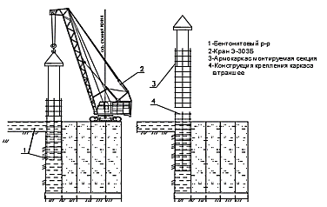
Внутри каркасов следует оставлять технологические проемы для дальнейшего проведения бетонных работ и установки вертикально перемещаемой трубы (ВПТ).
Количество проемов и, соответственно, ВПТ зависит от длины захватки: если длина не превышает 4 м, то достаточен один проем, если она составляет 4…6 м, то необходимо оставлять два проема.
Расстояние между технологическими проемами и ограничителями рассчитывается так: при ширине траншеи до 40 см не более 1,5 м, при ширине более 40 см — не более 3 м.
Не позднее чем через 8 ч после окончания проходки траншеи на захватке и через 4 ч с момента опускания арматурного каркаса начинают выполнять бетонные работы.
а
б
Рис.13, а и б.
Монтаж армокаркаса: а — нижней секции каркаса; б — верхней секции.
В том случае если стены траншей были предварительно защищены с помощью глинистого раствора. Захватку наполняют бетонной смесью снизу вверх, непрерывно, для чего используют все бетонолитные трубы одновременно.
В теплое время года перерывы в процессе бетонирования должны быть не более полутора часов, в зимнее — не более получаса. Температура бетонной смеси в момент ее укладки не должна опускаться ниже +5 °С.
Установленное общее время, отводящееся на транспортировку смеси автобетоносмесителями и демонтаж бетонолитных труб, не должно быть больше времени схватывания бетонной смеси.

Slide 14
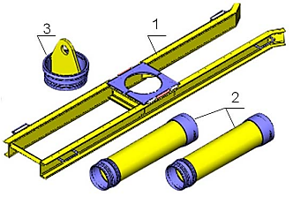
В качестве бетонолитных применяют металлические трубы, диаметр которых составляет 219...325 мм, а толщина стенок 8...10 мм (рис.14). Выбор диаметра трубы обусловлен подаваемой фракции бетонной смеси.
Необходимо, чтобы горловина соответствовала объему трубы, съемный клапан должен быть установлен ниже горловины.
В процессе бетонирования бетонолитная труба должна быть постоянно заполнена бетонной смесью по всей длине; ее нижний конец после укладки первой порции смеси должен находиться в бетонной смеси не менее 1 м, а при дальнейшем заполнении — не менее 2 м.
Требуется избегать попадания глинистого раствора в бетонную смесь при ее укладке.
Прежде чем монтировать сборную бетонолитную трубу, необходимо очистить и подготовить к сборке каждую из отдельных ее секций длиной 1, 2, 3, 4, 5 и 6 м.
Сборка секций включает:
установку опорной рамы на воротнике форшахты;
монтаж става бетонолитной трубы с последовательным наращиванием звеньев посредством быстроразъемных соединений (ранее смонтированная часть подвешивается на опорной раме);
установку и закрепление на трубе приемного бункера емкостью не менее 1,2 объема бетонолитной трубы
Рис.14. Комплект оборудования, применяемого при бетонировании траншеи методом «стена в грунте»:
1 — балка опорная, служит для опирания бетонолитных труб в процессе монтажа и демонтажа; 2 — секции бетонолитных труб; 3 — звено подъемное, применяется для монтажа бетонолитных труб в процессе бетонирования .

Slide 15
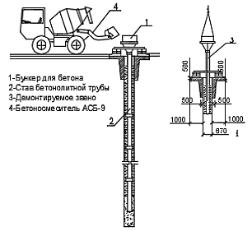
Также следует обратить внимание, что начальное положение нижнего конца бетонолитной трубы должно быть выше забоя скважины на 6...10 см.
Объем бетонной смеси, которой заполняется приемный бункер (рис.15), должен превышать объем бетонолитной трубы на 20 %.
Перечислим основные технологические процессы, связанные с устройством монолитных стен в грунте:
разработка грунта пионерной траншеи;
установка арматурных изделий форшахты;
бетонирование форшахты;
разработка грунта в траншее посредством экскаватора-грейфера;
установка ограничителей в траншею;
приготовление бентонитового раствора и его подача;
установка арматурных каркасов в траншею;
установка бетонолитной трубы;
укладка бетонной смеси;
снятие бетонолитной трубы.
Рекомендуемый состав для выполнения работ по сооружению «стены в грунте» следующий:
машинист экскаватора 6-го разряда — 1;
помощник машиниста 5-го разряда — 1;
машинист крана 6-го разряда — 1;
бетонщик 5-го разряда — 1;
бетонщик 4-го разряда — 1;
бетонщик 3-го разряда — 1;
монтажник 4-го разряда — 1;
разнорабочий 2-го разряда — 2.
Рис.15. Схема бетонирования:
а — подача бетонной смеси;
б — перемонтаж бетонолитной трубы в ходе бетонирования.

Slide 16
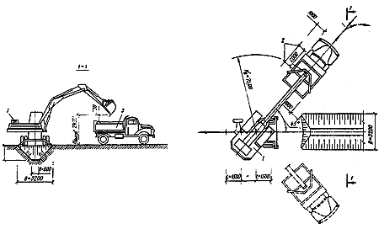
Выбор экскаватора для разработки пионерной траншеи и определение количества машин для транспортировки грунта.
Целью выбора необходимых механизмов является определение на основании объемов земляных работ состава звена землеройных и транспортных машин (рис.16).
Подбор типа необходимого экскаватора ведут по максимальной величине глубины копания машины.
Экскаватор подбирают по радиусу выгрузки и глубине копания.
Глубина копания должна быть больше глубины форшахты.
Автосамосвал подбирается по емкости кузова, которая должна быть равной 6…9 объема ковша экскаватора.
Рациональная грузоподъемность автосамосвала зависит также от дальности транспортировки грунта.
Рис.16. Схема погрузки грунта в экскаватор
Количество автосамосвалов определяют с помощью формул.
Выбор траншеекопателей производят исходя их производительности. (См. приложение).
Выбор крана для монтажа арматурных каркасов и ограничителей. (См. приложение).
Монтажный кран для подачи арматурных каркасов и ограничителей подбирается по таким параметрам, как грузоподъемность и вылет стрелы. (См. приложение).

Slide 17
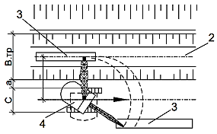
При определении вылета стрелы необходимо учитывать количество укладываемых в траншею труб с одной условной стоянки крана.
Если укладывается одна труба, то вылет минимальный, и он направлен перпендикулярно оси трубы (рис.17)
Высота подъема крюка не определяться, так как элементы устанавливаются ниже уровня стоянки крана.
Для монтажа армокаркасов выбираются краны на автомобильном или гусеничном ходу похожие по параметру и после технико-экономического обоснования оставляют один.
Границы опасных зон при подъеме краном вертикально располагающихся грузов определяются по формуле.
Количество автобетоносмесителей, обеспечивающих непрерывную подачу бетонной смеси, определяются по их производительности и общего объема выполняемых бетонных работ.
Требования безопасности и охраны труда, экологической и пожарной безопасности.
Работы по устройству «стены в грунте» должны выполняться под руководством ответственных руководителей работ (начальника участка, прораба, мастера), назначенных приказом.
Рис.17.
Схема расстановки монтажного крана:
1 — место для раскладки арматурных каркасов;
2 — траншея с откосами;
3 — армокаркас;
4 — кран

Slide 18
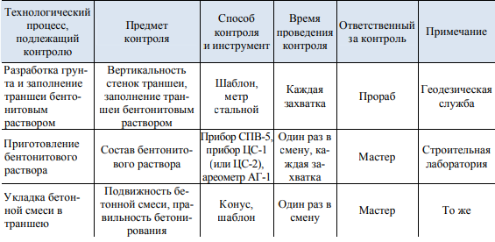
Технологические процессы, подлежащие контролю, перечислены в табл.2.
Таблица 2. Перечень технологических процессов, подлежащих контролю.

Slide 19
Благодарю за внимание!

